Slide 1
Program Manual Of BookShelf App
Go for quality books with our desktop app “BookShelf”

Slide 2
01
Користувацька частина мануалу

Slide 3
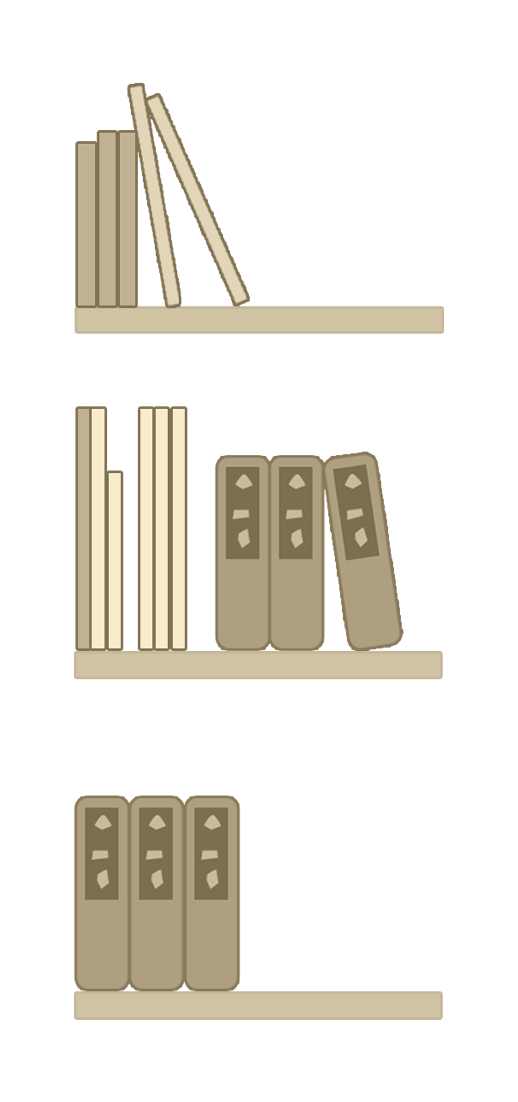
Переваги додатку
Приємний оку дизайн вікна програми.
Інтуїтивно зрозумілий і зручний інтерфейс.
Великий обсяг літератури на будь-який смак.
Швидкий пошук книжок, що цікавлять, за будь-якими параметрами.
Безліч можливостей для письменників, які хочуть ділиться з людьми своїми трудами.
Забезпечення високої надійності зберігання даних користувача

Slide 4
Основний функціонал додатка
Програма надає поточний асортимент книг у магазині користувачу.
Програма зберігає таку інформацію про книжки: назва книжки, ПІБ автора, ПІБ автора, назва видавництва, кількість сторінок, жанр, рік видання, собівартість, ціна для продажу.
Додаток дає можливість: додавати книжки, видаляти книжки, редагувати параметри книжок, продавати книжки, відкладати книги для конкретного покупця.
Додаток надає функціональність з пошуку книжок за такими параметрами: назва книги, автор, жанр.
Додаток надає можливість переглянути список нових книжок.
Додаток також надає можливість користувачеві зариєструватися, та увійти в систему.
Додаток надає можливість користувачеві додавати книжки до особистої корзини для подальшого їх придбання

Slide 5
Функціонал характеристик системи
Збір інформації про користувача – назву акаунта, пароль, ім’я, псевдонім, електронну пошту, дату народження, шлях до зображення профіля.
Зберігання інформації о книжках – назва книжки, ім’я автора, видавництво, кількість сторінок, жанр, рік видавництва, ціна, ціна за знижкою, локальний шлях до зображення обкладинки, локальний шлях до txt файлу з коротким змістом.
Зберігання інформації корзинах – зберігання книг, які користувач додав до особистої корзини
Пошук книжок у додатку – пошук книжок за назвою, жанром та ім’ям автора.

Slide 6


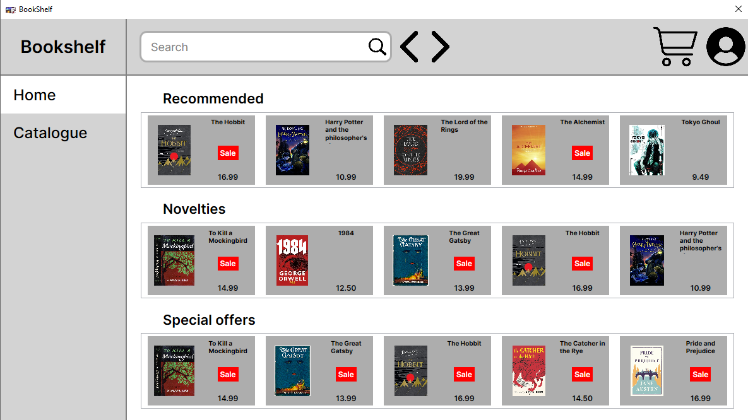
Детальна інструкція
до кожного вікна додатку

Slide 7

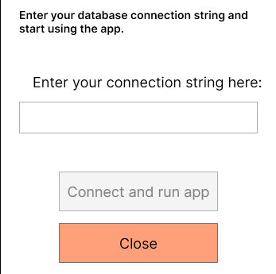
Вікно підключення
Мал. 1.1
Перше вікно, яке побачить користувач при вході в додаток. У цьому вікні користувача попросять ввести рядок підключення до бд.
Поле для введення строки підключення до бази даних (мал. 1.1).
Кнопка входу в додаток (за умовою того що користувач ввів правильну строку підключення).
Кнопка виходу з додатку.
1)
2)
3)
Мал. 1.2

Slide 8
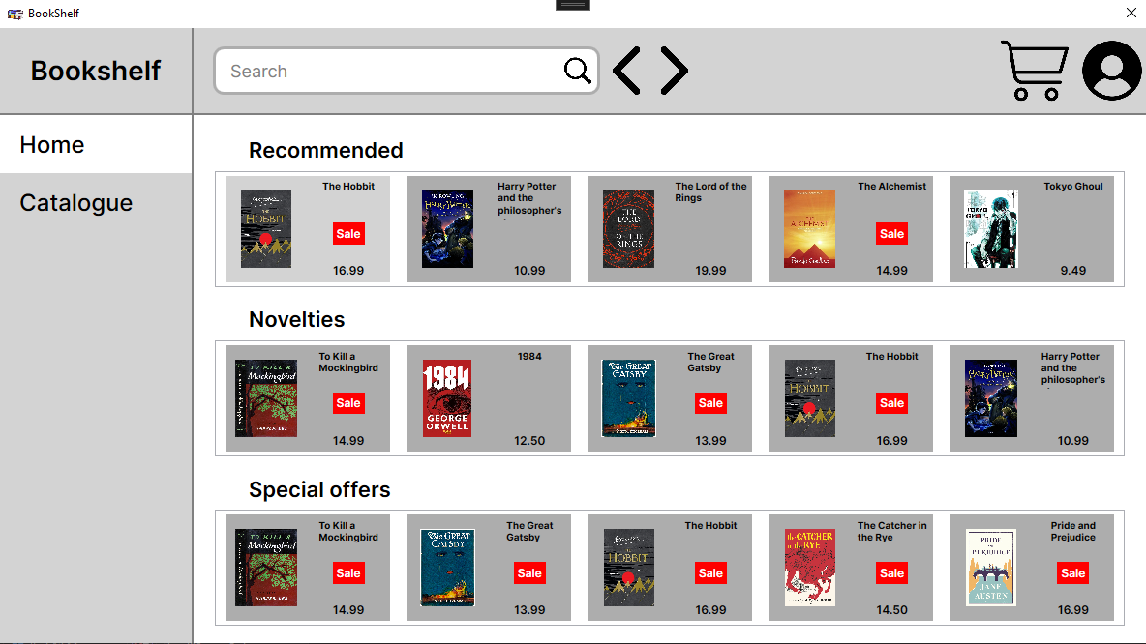
Головне вікно
Після введення рядка підключення користувача зустріне головне вікно додатка з каталогом книг
5)
6)
3)
4)
Головна сторінка додатка, тут користувач може ознайомиться із запропонованими списками рекомендованих книг.
Каталог де користувач може переглядати літературу за різними жанрами.
Вікно пошуку книг за різними параметрами, таких як назва, автор і жанр.
Кнопки (стрілки), за допомогою яких користувач може повертати попередні вкладки, а також переміщатися на раніше відкриті.
Кнопка входу в кошик користувача (відкрити її можна тільки за умови того, що користувач зайшов в обліковий запис)
Кнопка входу в особистий кабінет. При першому відкритті запропонує користувачеві зареєструвати обліковий запис або увійти в існуючий обліковий запис.
1)
2)

Slide 9
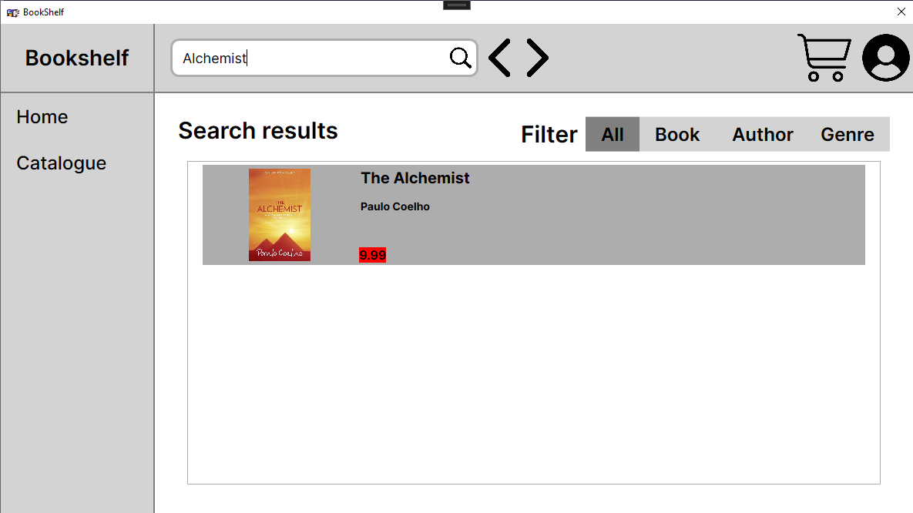
Вікно пошуку
1)
Вікно пошуку дає можливість користувачеві знайти цікаву для нього книжку за назвою, жанром або автором. Це вікно має схожий функціонал із вкладкою "Каталог"
2)
3)
Кнопка пошуку, при натисканні на неї виконується пошуг книги, що цікавить користувача.
За допомогою фільтрів користувач може фільтрувати пошук книги за вказаними критеріями.
Як і в головному вікні застосунку, так і тут користувач може перейти до огляду книги.

Slide 10
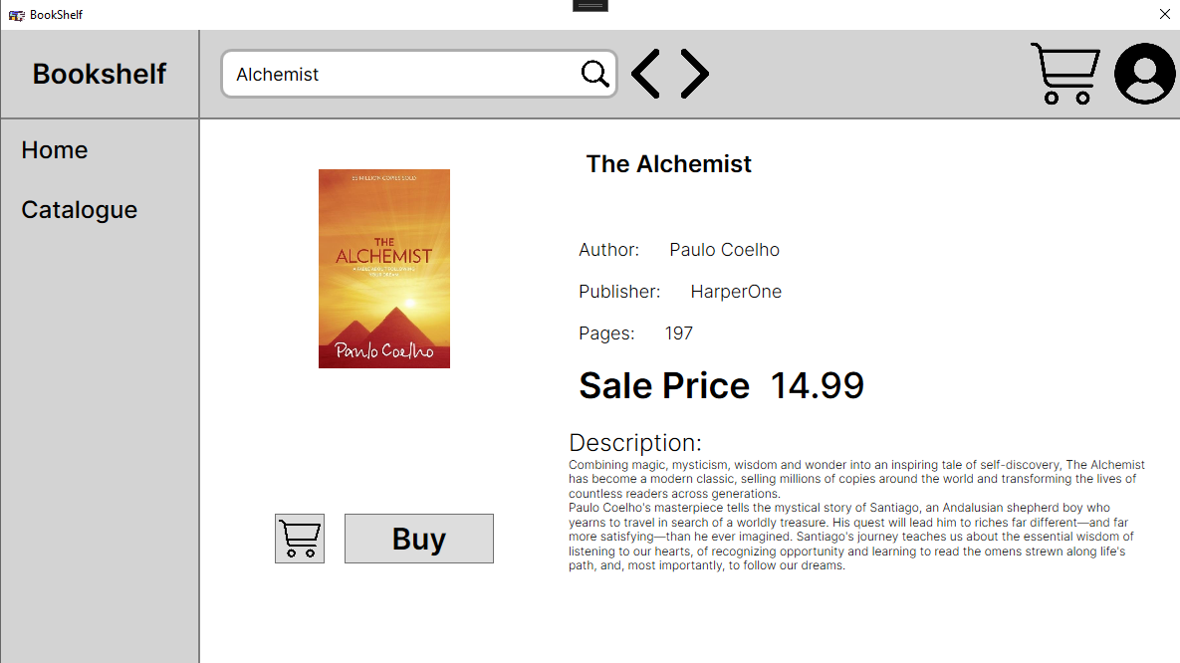
Вікно огляду книги
У цьому вікні користувач може ознайомиться з інформацією про неї на кшталт її назви, імені її письменника, кількості сторінок, а так само її коротким змістом.
Ціна книги. Якщо книжка буде зі знижкою, то користувач побачить відповідний знак у каталозі, а також відповідне повідомлення у вікні огляду.
Якщо користувач увійшов в обліковий запис, у нього буде можливість додати книжку до свого кошика за допомогою цієї кнопки.
1)
2)

Slide 11
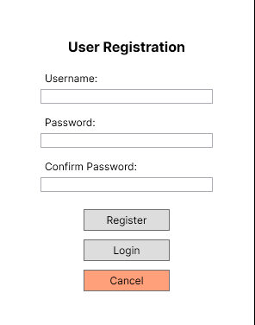
Вікно реєстрації
1)
Після натискання на кнопку особистого кабінету в головному вікні застосунку, відкриється вікно реєстрації в програмі.
Поля для введення облікових даних для їх реєстрації. Користувач має ввести унікальне ім'я свого облікового запису, якщо користувач введе не унікальне ім'я, то програма попередить його про це. Так само варто врахувати те, що пароль користувача надійним чином шифрується.
Кнопка підтвердження реєстрації. Після натискання на цю кнопку дані користувача запишуться в бд, так само після успішної реєстрації відкриється вікно входу.
Кнопка відкриття вікна входу. Якщо користувач уже має акаунт, то він зможе увійти в нього у вікні, яке відкриється.
Кнопка закриття вікна реєстрації та переходу в головне вікно.
2)
3)
4)

Slide 12
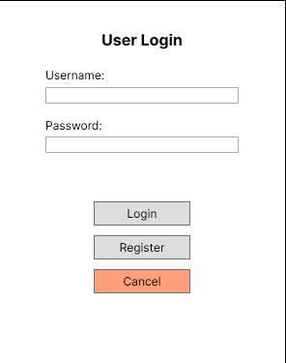
Вікно входу
1)
Якщо користувач уже має облікові дані, то він може ввести їх у цьому вікні.
Поля введення облікових даних користувача. Від користувача вимагається ввести ім'я його акаунта і пароль. У разі якщо введені дані виявляться неправильними користувача попросять ввести їх знову.
Кнопка підтвердження входу. Після її натискання користувача пустить у його особистий кабінет (за умови правильності введених даних)
Кнопка переходу у вікно реєстрації
Кнопка закриття вікна входу і останнього переходу в головне вікно.
2)
3)
4)

Slide 13
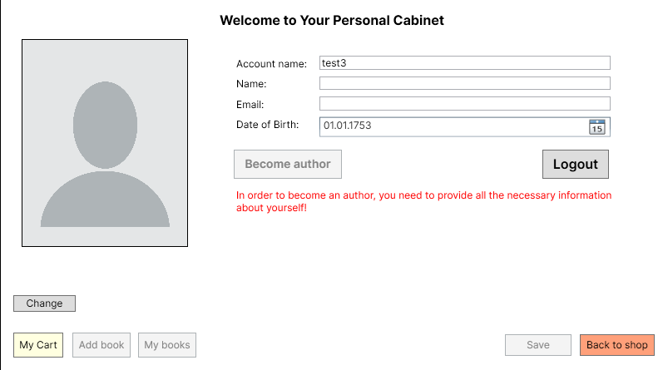
Особистий кабінет
У вікні особистого кабінету користувач може ввести свої особисті дані, у такий спосіб відкривши собі решту функціоналу програми.
1)
Поля введення особистих даних.
Кнопка виходу з облікового запису.
Якщо користувач ввів усі необхідні дані, то за бажання він може стати автором, після чого йому відкриється додатковий функціонал.
Користувач може змінити фото профілю, натиснувши на цю кнопку.
Кнопка відкриття кошика користувача.
Кнопка переходу у вікно додавання власної книжки до книгарні (функціонал доступний лише для автора).
Перехід у вкладку списку доданих користувачем книжок, де надалі він зможе їх редагувати. (функціонал доступний тільки для автора)
Кнопка збереження внесених у вікні змін.
Кнопка переходу на основну сторінку.
3)
2)
4)
5)
6)
7)
8)
9)

Slide 14
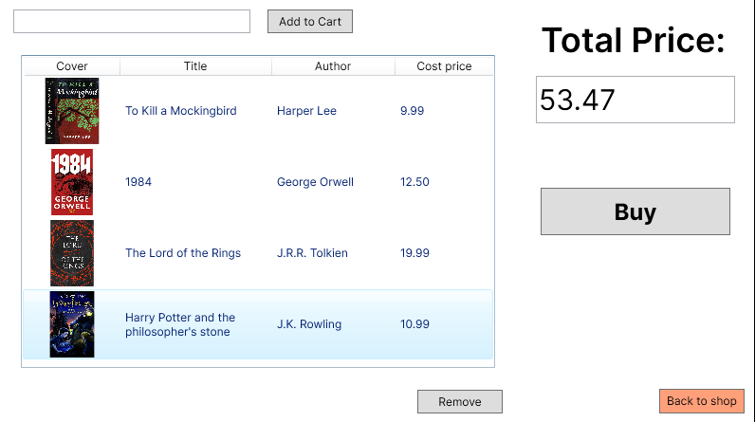
Кошик
1)
Вікно кошика призначене для того, щоб користувач міг зберігати вподобані книги для подальшої їхньої купівлі.
2)
Поле для додавання книг у кошик за назвою прямо з вікна кошика. Для підтвердження додавання книги є відповідна кнопка.
Поле для виведення загальної суми замовлення.
Кнопка видалення книги з кошика. Для видалення книги її необхідно виділити в таблиці й натиснути на кнопку видалити
Кнопка переходу в головне вікно програми.
3)
4)

Slide 15
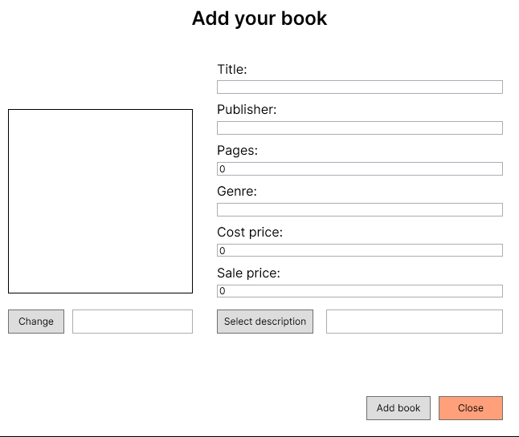
Вікно додавання книги
1)
За умови того, що користувач став автором, він може додавати свої книги в магазин на продаж
Поля для введення інформації про книгу.
Автор може завантажити короткий зміст до книги в будь-якому текстовому форматі.
Автор так само може вибрати обкладинку книги у форматі jpeg або png.
Кнопка підтвердження додавання книги.
Кнопка закриття вікна додавання книги і перехід у вікно особистого кабінету.
3)
2)
5)
4)

Slide 16
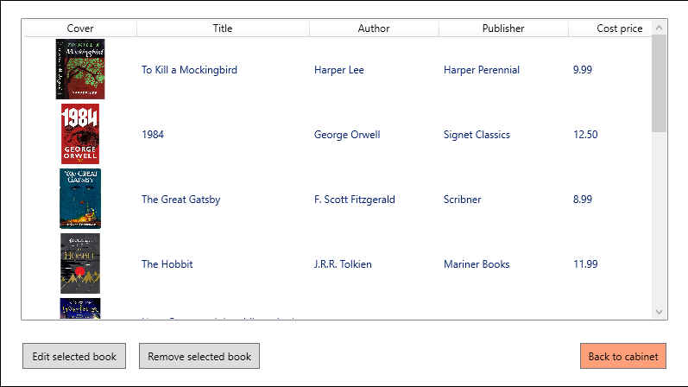
Вікно перегляду доданих книг
1)
Вікно, в якому автор може переглядати книжки, виставлені ним у магазині на продаж. Через це вікно автор може виконувати видалення своїх книжок з магазину, а так само за бажання перейти до їх редагування.
Таблиця перегляду книг, доданих автором раніше.
Кнопка переходу до вікна редагування обраної в таблиці книги.
Кнопка видалення обраної в таблиці книги.
Кнопка закриття вікна перегляду доданих книг і подальшого переходу до вікна особистого кабінету.
2)
3)
4)

Slide 17
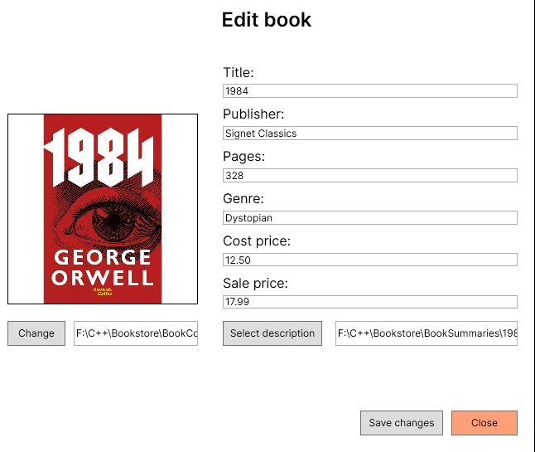
Вікно редагування доданих книг
1)
Вікно призначене для педагування раніше доданих книг автором, який раніше додав їх.
Поля для редагування інформації про раніше додану книгу.
Автор за бажання може змінити стислий зміст книги, обравши новий опис будь-якого текстового формату.
Автор так само за бажання може змінити обкладинку книжки, обравши будь-яку іншу у форматі jpeg або png.
Внісши зміни, автор має зберегти їх, натиснувши на кнопку зберегти.
Кнопка закриття вікна і подальшого переходу до вікна перегляду всіх книг, доданих автором.
2)
3)
4)
5)

Slide 18
02
Програмна частина мануалу

Slide 19
Введення та Постановка задачі
Програма "Книжковий магазин" дає змогу ефективно вести облік книжок, керувати продажами та надавати різноманітні сервіси для клієнтів.
Інженерна постановка задачі включає в себе створення системи, здатної зберігати, оновлювати і надавати інформацію про книги в магазині. Математична постановка задачі передбачає розробку алгоритмів для пошуку, сортування та аналізу даних про асортимент.

Slide 20
Вимоги до функціональних характеристик системи
Додавання книг: Можливість внесення інформації про нові надходження, включно з основними характеристиками (назва, автор, видавництво, кількість сторінок, жанр, рік видання, собівартість, ціна).
Керування книжками: Можливість видалення, редагування параметрів, продажу, списання, додавання в акції та відкладання для конкретного покупця.
Пошук книг: Можливість пошуку книг за назвою, автором, жанром.
Списки: Можливість перегляду списку новинок, рекомендацій.
Авторизація: Можливість входу в систему з використанням логіна і пароля

Slide 21
Вимоги до технічних характеристик системи
База даних: Система повинна використовувати базу даних для зберігання інформації про книги.
Інтерфейс: Має бути створено зручний та інтуїтивно зрозумілий інтерфейс для користувачів магазину та адміністраторів.
Безпека: Реалізація заходів безпеки для захисту даних користувачів та інформації про книги.

Slide 22
Проектування інтерфейсу
Інтуїтивна навігація: Головні функціональні блоки системи (додавання книжок, управління асортиментом, пошук) мають бути легко доступні.
Однорідність дизайну: Збереження єдиного стилю та дизайну елементів інтерфейсу для створення однакового та привабливого візуального сприйняття.
Інформативність: Надання достатньої інформації про кожну книгу в режимі перегляду (назва, автор, жанр, ціна тощо).
Простота використання: Мінімалізація кількості кроків для виконання основних операцій (додавання книги, пошук, продаж).
Безпека: Реалізація заходів безпеки, таких як захист від несанкціонованого доступу, шифрування даних і безпечні методи аутентифікації.

Slide 23
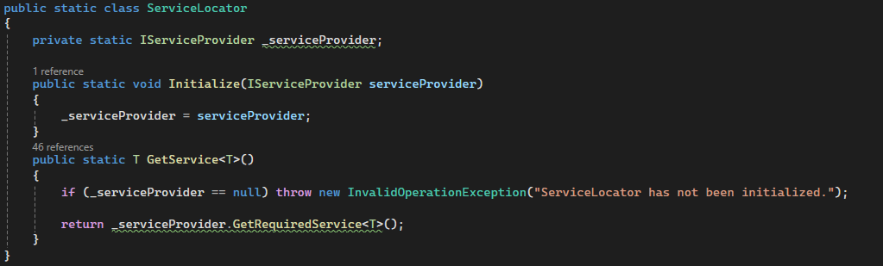
Проектування діаграми класів
У програмі використовується патерн MVVM і можливості Entity Framework Core. Для ViewModel-ів реалізовано базовий клас ViewModelBase від якого успадковуються всі ViewModel-и.І в силу патерну MVVM використовується патерн "Команда"/"Command" для взаємодії елементів View додатка з даними і потрібною логікою додатка. Команди використовуються в цій програмі в кожному ViewModel, для зручності є абстрактний клас CommandBase від якого успадковується кожна команда. Також у застосунку реалізовано сервіси, але для "зручнішого" користування ними реалізовано статичний клас ServiceLocator, за допомогою якого можна отримувати сервісні дані в "будь-якій частині коду".
Ініціалізуються сервіси в класі StartupWindow у методі InitializeServicesAndRunApp().

Slide 24
Проектування структур системи
Для взаємодії з бд використовуються клас DatabaseContext,у ньому є 3 DbSet-a, які зберігають дані з БД.Також у програмі в основному використовуються ObservableCollection для прив'язки даних до елементів інтерфейсу, і List для зберігання деяких "проміжних" даних.

Slide 25
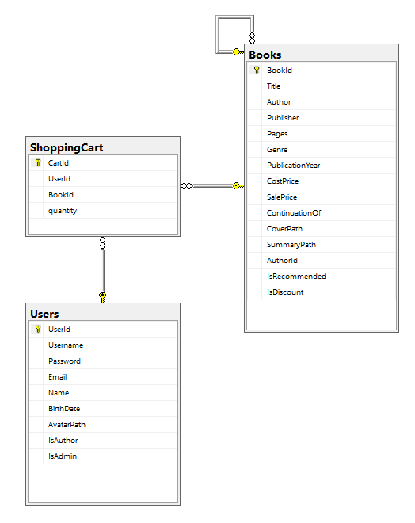
Проектування бази даних
Основою нашого додатка є SQL база даних. Саме в ній зберігається вся інформація про книги, користувачів і про їхні кошики. Під час проектування бази даних стояла мета використати мінімум таблиць і мінімум зв'язків між ними, щоб забезпечити її зручне та швидке адміністрування. У використовуваній базі даних використовується всього 3 таблиці: Books, Users і ShoppingCart, структуру яких ми розглянемо нижче, як і інструкції до її адміністрування.

Slide 26
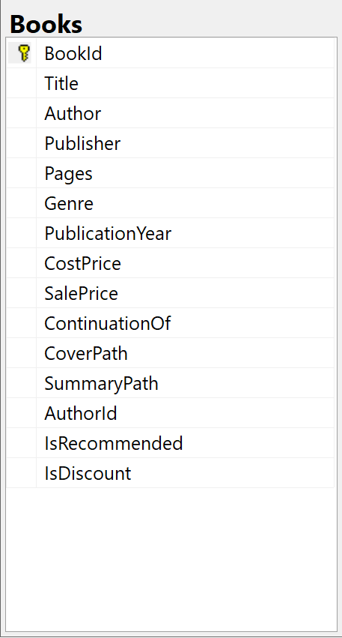
Таблиця “Books”
Колонки:
BookId: Автоматично інкрементоване ціле число, слугує первинним ключем.
Title: Рядок змінної довжини (до 255 символів) для назви книги.
Author: Рядок змінної довжини (до 255 символів) для імені автора.
Publisher: Рядок змінної довжини (до 255 символів) для назви видавництва.
Pages: Ціле число, що представляє кількість сторінок у книзі.
Genre: Рядок змінної довжини (до 255 символів), що вказує на жанр книги.
PublicationYear: Ціле число, що представляє рік публікації.
CostPrice: Десяткове число з точністю до 10 та шкалою 2 для ціни книги.
SalePrice: Десяткове число з точністю до 10 та масштабом 2 для ціни книги за знижкою.
ContinuationOf: Ціле число, що представляє BookId книги, яка є продовженням цієї книги.
CoverPath: Рядок Unicode змінної довжини (максимальна довжина) для шляху до обкладинки книги.
SummaryPath: Рядок Unicode змінної довжини (максимальна довжина) для шляху до анотації книги.
AuthorId: Ціле число, що представляє AuthorId автора, пов'язаного з книгою.
IsRecommended: Бітове поле, що вказує на те, чи є книга рекомендованою.
IsDiscount: Бітове поле, що вказує, чи є на книгу знижка.
Обмеження:
Первинний ключ: Кластерний індекс на BookId.

Slide 27
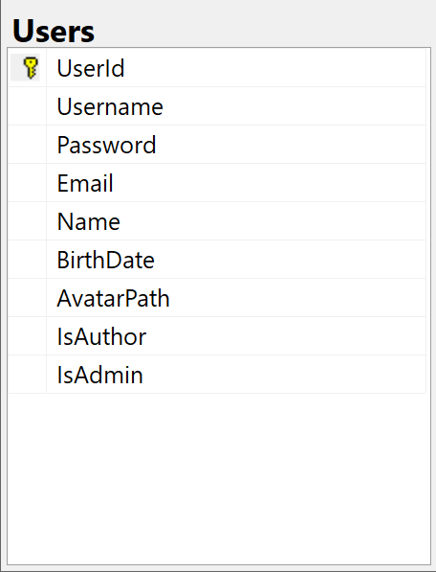
Таблиця “Users”
Колонки:
UserId: Ціле число, слугує первинним ключем.
Username: Рядок Unicode змінної довжини (до 50 символів) для імені користувача.
Password: Рядок Unicode змінної довжини (до 255 символів) для пароля користувача.
Email: Рядок Unicode змінної довжини (до 255 символів) для адреси електронної пошти користувача.
Name: Рядок Unicode змінної довжини (до 100 символів) для імені користувача.
BirthdayDate: Поле дати, що містить дату народження користувача.
AvatarPath: Рядок Unicode змінної довжини (до 255 символів) для шляху до аватара користувача.
IsAuthor: Бітове поле, що вказує, чи є користувач автором.
IsAdmin: Бітове поле, що вказує, чи має користувач права адміністратора.
Обмеження:
Первинний ключ: Кластерний індекс на UserId.

Slide 28
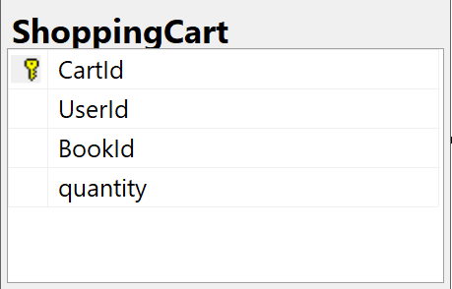
Таблиця “ShoppingCart”
Колонки:
CartId: Автоматично інкрементоване ціле число, слугує первинним ключем.
UserId: Ціле число, що представляє користувача, пов'язаного з кошиком.
BookId: Ціле число, що представляє книгу в кошику.
Quantity: Ціле число, що представляє кількість книг у кошику.
Обмеження:
Первинний ключ: Кластерний індекс на CartId.

Slide 29
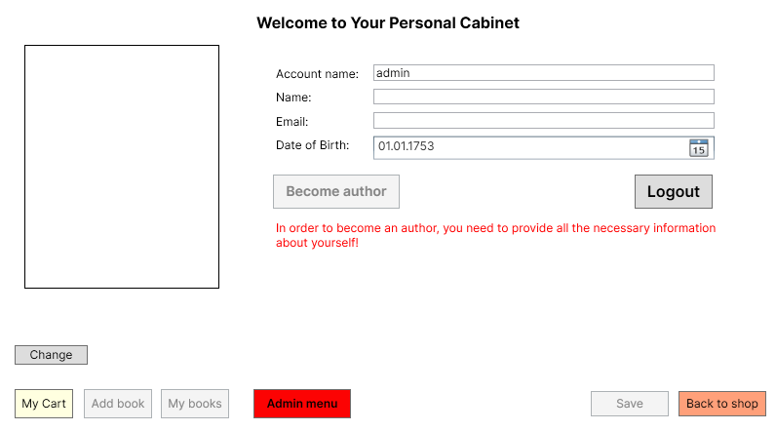
Адміністрування бази даних
Для зручного адміністрування бази даних не обов'язково використовувати SQL Management, достатньо просто мати обліковий запис зі спеціальними повноваженнями, і ви зможете редагувати таблиці безпосередньо в застосунку.
Кнопка переходу у вікно адміністрування бази даних (функціонал доступний тільки для адміністратора)
1)

Slide 30
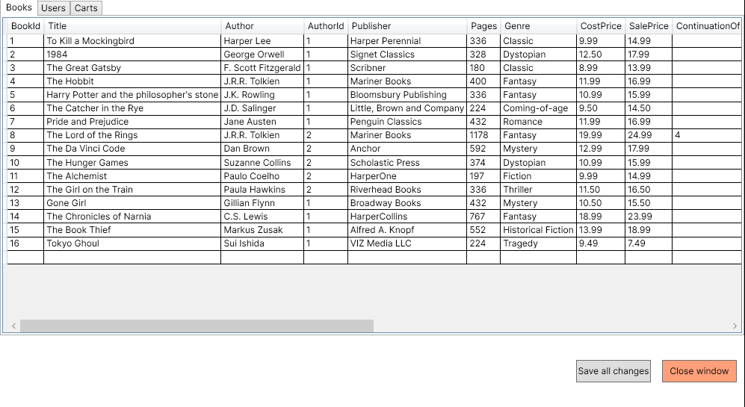
Адміністрування бази даних
1)
Вікно адміністрування SQL таблиць дає безпосередню можливість редагувати їх прямо через додаток.
Меню вибору таблиць для їх перегляду та редагування.
Кнопка збереження змін, внесених у таблиці.
Кнопка закриття вікна адміністрування і подальшого переходу у вікно персонального кабінету.
2)
3)

